Slide 1


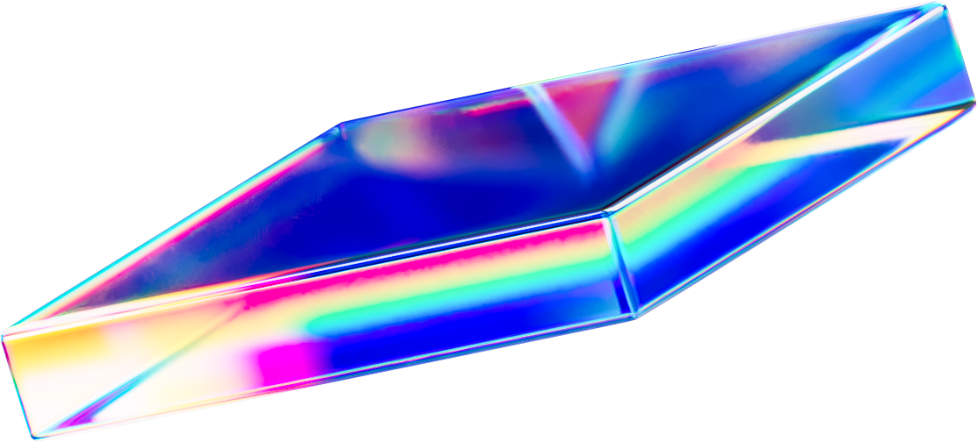

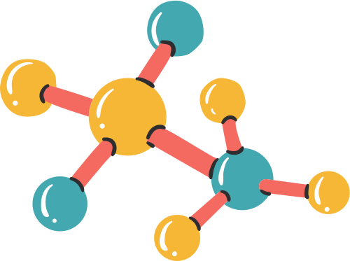
BÁO CÁO VỀ SẢN PHẨM MÔ HÌNH DNA/RNA TÁI CHẾ
PRESENTATION

Slide 2
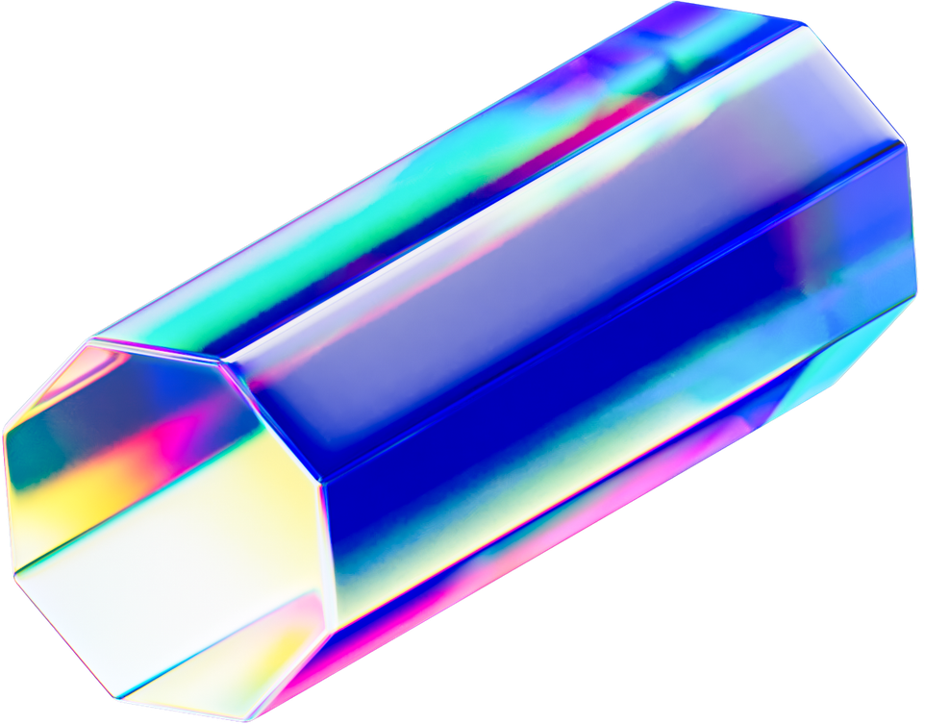
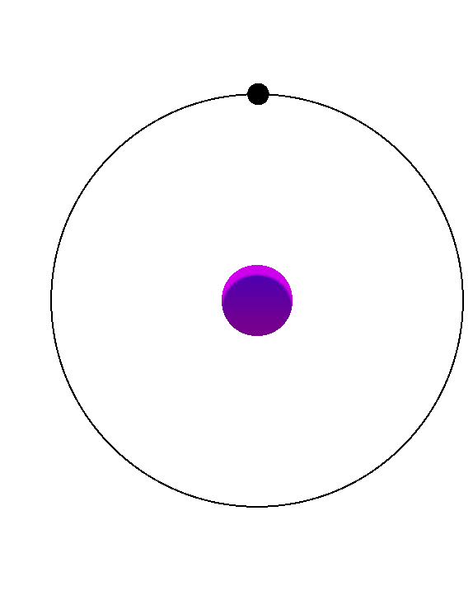
PHÂN CÔNG
Anh Huy, Tuấn Anh: chuẩn bị que kem, bìa carton, làm slide ppt
Hải Đăng, Hoàng Quân: chuẩn bị đất sét, kết nối các chi tiết
Trung Hiếu, Tuấn Khang, Quốc Việt: làm trục, nặng đất sét

Slide 3
MỤC LỤC
1. NGUYÊN LIỆU CẦN CHUẨN BỊ
2. CÁC BƯỚC THỰC HIỆN
3. KẾT QUẢ, THÀNH PHẨM MÔ HÌNH
4. PHÂN TÍCH, Ý NGHĨA CỦA MÔ HÌNH
5. ĐÁNH GIÁ CỦA NHÓM

Slide 4

  NGUYÊN LIỆU CẦN CHUẨN BỊ
  QUE KEM
  ĐŨA
  ĐẤT SÉT
  BÌA CARTON
  GIẤY A4
  MÀU AGRILIC
  MÔ TƠ GIẢM TỐC 3V TRỤC DÀI

Slide 5
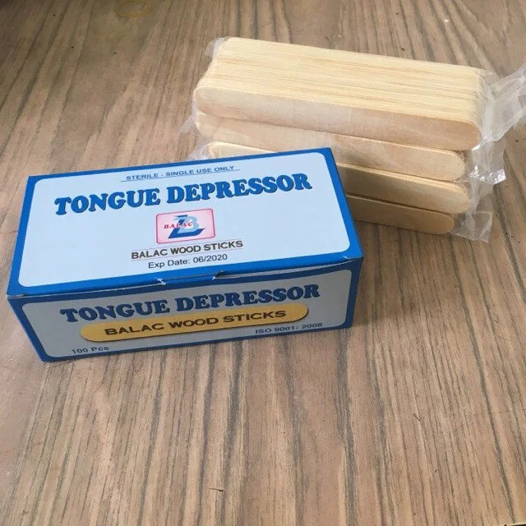
  NGUYÊN LIỆU CẦN CHUẨN BỊ
QUE KEM

Slide 6
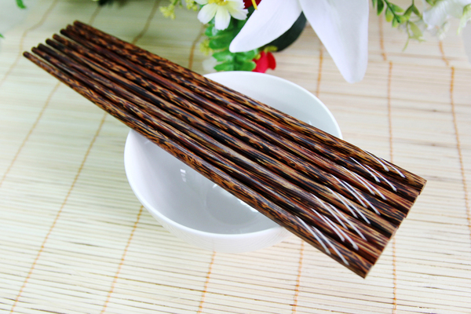
  NGUYÊN LIỆU CẦN CHUẨN BỊ
ĐŨA

Slide 7
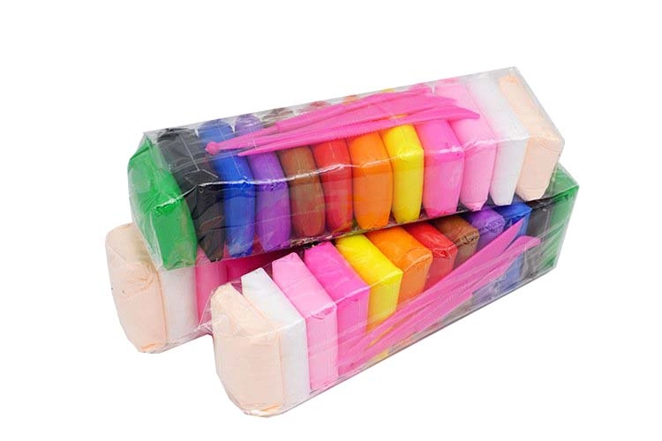
  NGUYÊN LIỆU CẦN CHUẨN BỊ
ĐẤT SÉT

Slide 8
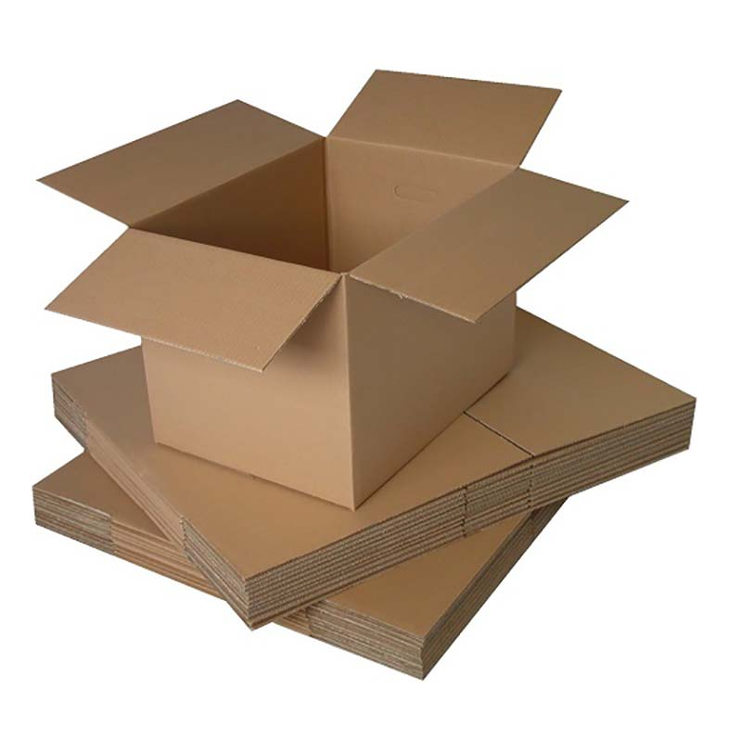
  NGUYÊN LIỆU CẦN CHUẨN BỊ
BÌA CARTON

Slide 9
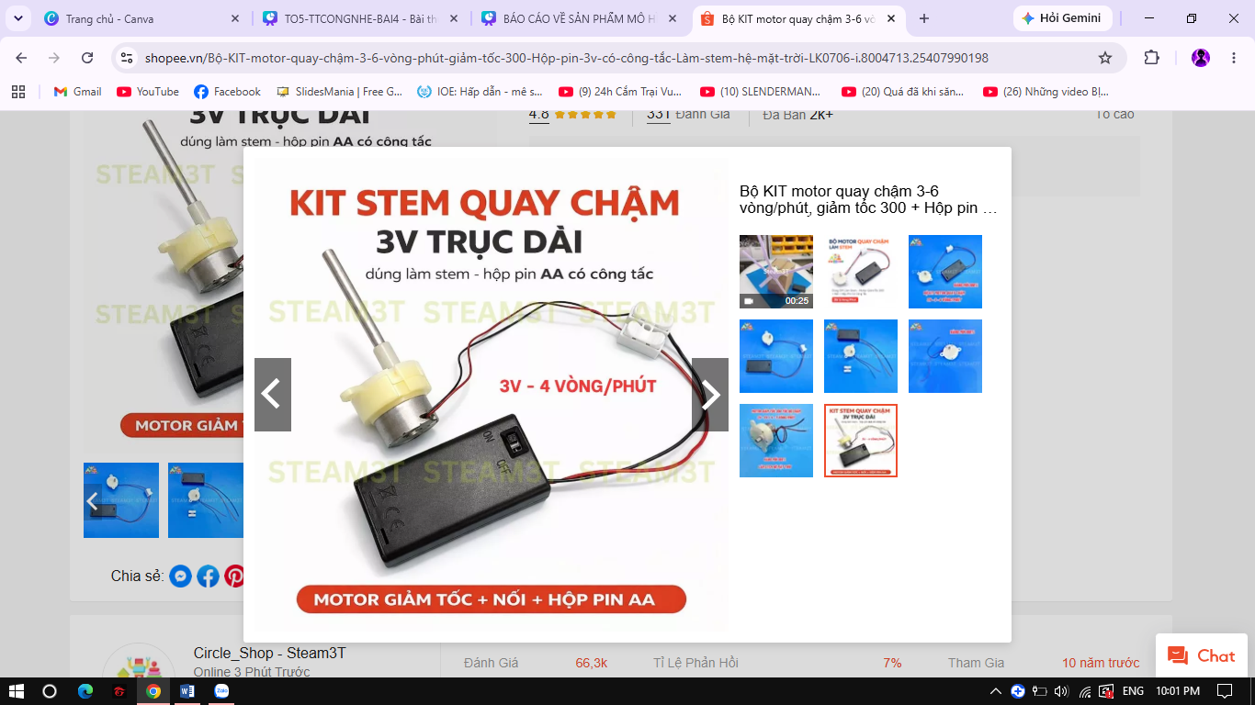
  NGUYÊN LIỆU CẦN CHUẨN BỊ
MÔ TƠ GIẢM TỐC 3V TRỤC DÀI

Slide 10
  2. CÁC BƯỚC THỰC HIỆN
  Bước 1: Làm trục bằng 2 chiếc đũa kết nối lại
  Bước 2: Tô màu lên các que kem theo màu của các nucleotide tương ứng
  Bước 3: Nặng đất sét thành các viên tròn và gắn lên que kem

Slide 11
  2. CÁC BƯỚC THỰC HIỆN
  Bước 4: Gắn que kem đã gắn đất sét lên trục theo dạng xoắn kép
  Bước 5: Khoét lỗ để đút đầu mô tơ ra và dán giấy xung quanh hộp carton
  Bước 6: Kết nối các bộ phận để hoàn thành mô hình DNA

Slide 12
  3. KẾT QUẢ THÀNH PHẨM MÔ HÌNH

Slide 13
  4. PHÂN TÍCH, Ý NGHĨA CỦA MÔ HÌNH
PHÂN TÍCH
Màu đỏ: A
Màu Vàng: T
Màu xanh dương: G
Màu xanh lá: C

Slide 14
  4. PHÂN TÍCH, Ý NGHĨA CỦA MÔ HÌNH
Ý NGHĨA
Mô hình DNA giúp chúng ta trực quan hóa cấu trúc xoắn kép của DNA, hiểu rõ hơn về vật chất di truyền mang thông tin quy định đặc điểm của sinh vật.
👉Qua đó, chúng em vận dụng kiến thức vào thực tế, phát triển tư duy sáng tạo và thêm yêu thích môn Sinh học.

Slide 15
  5. ĐÁNH GIÁ CỦA NHÓM
Qua quá trình thực hiện, bọn em nhận thấy làm mô hình DNA không quá khó, nhưng lại mang đến nhiều kiến thức bổ ích. Đây không chỉ là cơ hội để vận dụng kiến thức đã học mà còn giúp bọn em hiểu bài sâu hơn và cảm thấy Sinh học thú vị hơn.

Slide 16
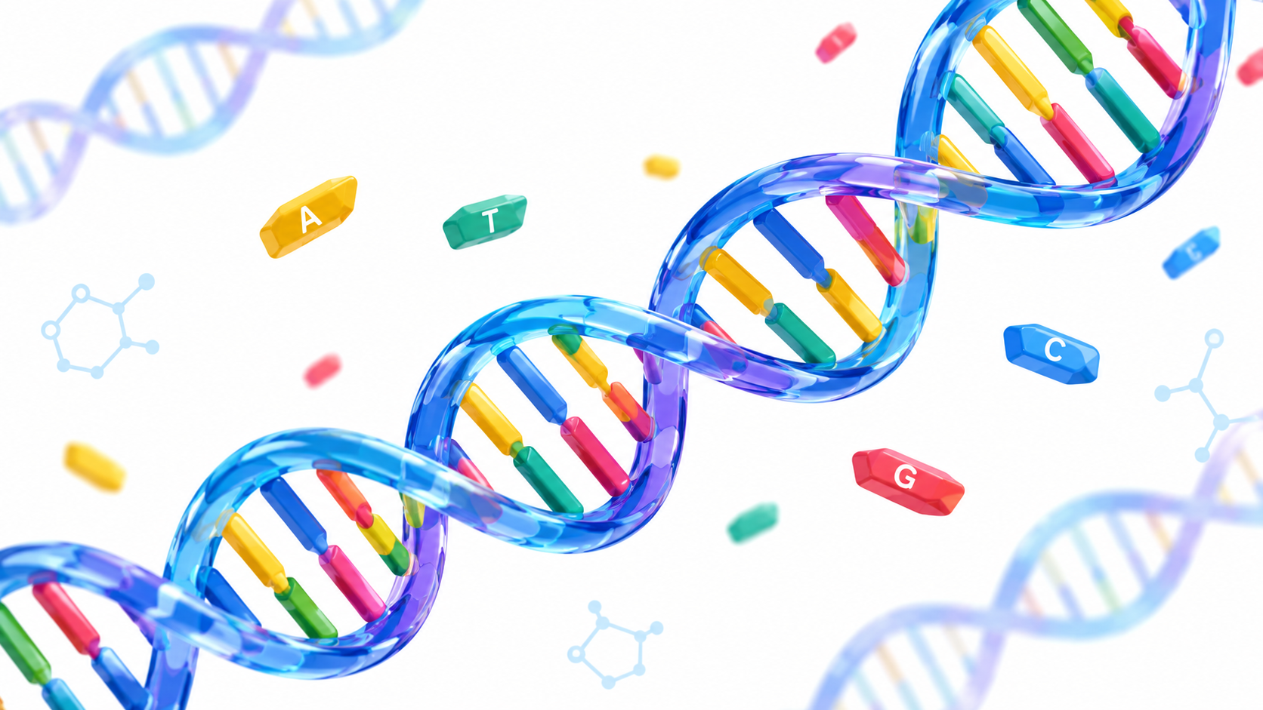
  ĐÁNH GIÁ CỦA NHÓM
THANK YOU
Qua quá trình thực hiện, bọn em nhận thấy làm mô hình DNA không quá khó, nhưng lại mang đến nhiều kiến thức bổ ích. Đây không chỉ là cơ hội để vận dụng kiến thức đã học mà còn giúp bọn em hiểu bài sâu hơn và cảm thấy Sinh học thú vị hơn.

